Slide 1
검색엔진 구축 프로젝트

Slide 2
개요
1. 연구배경 및 목적
2. 연구자 데이터베이스 검색시스템의 제한점
2-1. 키워드 검색 시 정확한 일치 (exact match) 결과 반환
2-2. 복합명사 토큰화 기능의 부재
2-3. 학술용어의 동의어와 약어 인식 불가
2-4. 데이터베이스 내 추상적인 연구정보
3. 검색시스템의 개선
4. 검색시스템의 확장
4-1. 유사도 검색 (semantic search)
- 연구상세정보의 추가
- 연구정보 추가 과정
- 유사도 검색
4-2. 연구자 관계도

Slide 3
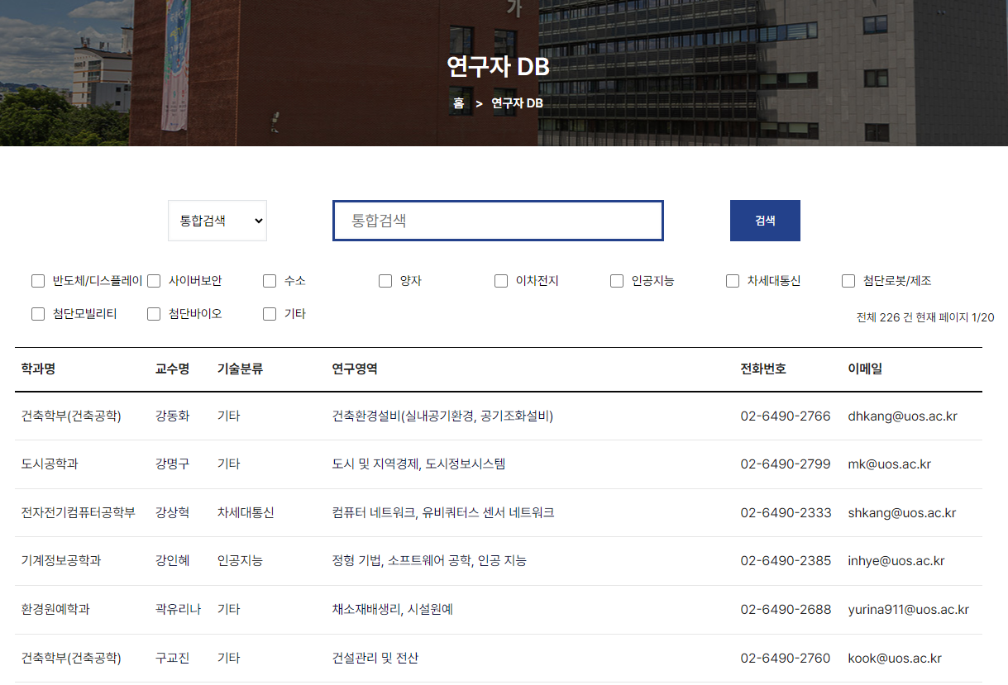
1. 연구배경 및 목적
본교의 가치 변화
융복합 학문 신설
2019년: 스마트시티학과, 도시빅데이터융합학과
2021년: 융합응용화학과, 인공지능학과
단일 학문의 성장보다는 다양한 학문 연계를 강조
산학협력단
(설립이념) 산관학 연계협력 활동 증진
(목표) 융복합 학문의 연구력 강화
연구자데이터베이스 구축 [그림 1]
- 교내 연구자 및 연구현황 파악
[그림 1] 서울시립대학교 산학협력단 내 연구자 데이터베이스

Slide 4
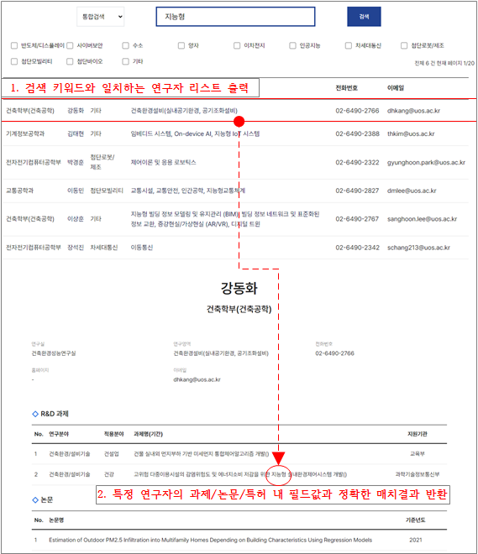

1. 연구배경 및 목적
연구자 데이터베이스 현황
검색 과정: [그림 2]
검색 방법: 키워드 검색 [그림 3]
지능형
연구자
연번 기술분류 (12대) 기술분류 (기존) 단과대학 학과명 교수명 연구실 연구영역 전화번호 이메일 홈페이지 비고
논문
연번 단과대학 학과명 교수명 논문명 기준년도
과제
연번 단과대학 학과명 교수명 과제명 기준년도 주관부처 연구분야 적용분야
특허
연번 단과대학 학과명 교수명 특허명 국가코드 등록번호
[그림 3] 연구자 데이터베이스 테이블과 필드 상세.
실제 검색에 사용되는 필드는 밑줄로 표기함.
[그림 2] 산학협력단 연구자 데이터베이스의 검색 과정

Slide 5
1. 연구배경 및 목적
현 검색시스템의 문제점
목표: 검색 시스템의 유연화
1
[검색 기능의 한계]
키워드 검색 시 정확한 일치 (exact match) 결과 반환
복합명사 토큰화 기능의 부재
학술용어의 동의어와 약어 인식 불가
데이터베이스 내 추상적인 연구정보
1
[검색 기능의 개선]
불용어 제거
복합명사 토큰화
사용자 사전 도입 (약어/동의어 인식)
2
[검색 방법의 한계]
키워드 검색 방식
2
[검색 방법의 개선]
연구세부정보 추가
유사도 검색 방식
기대효과
3
[추가 기능]
연구자 관계도 시각화
교외로부터의 학내 접근성 향상
산학 협력 기회 증대

Slide 6
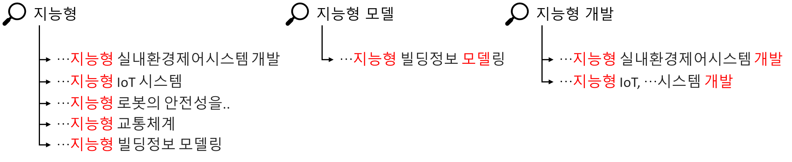
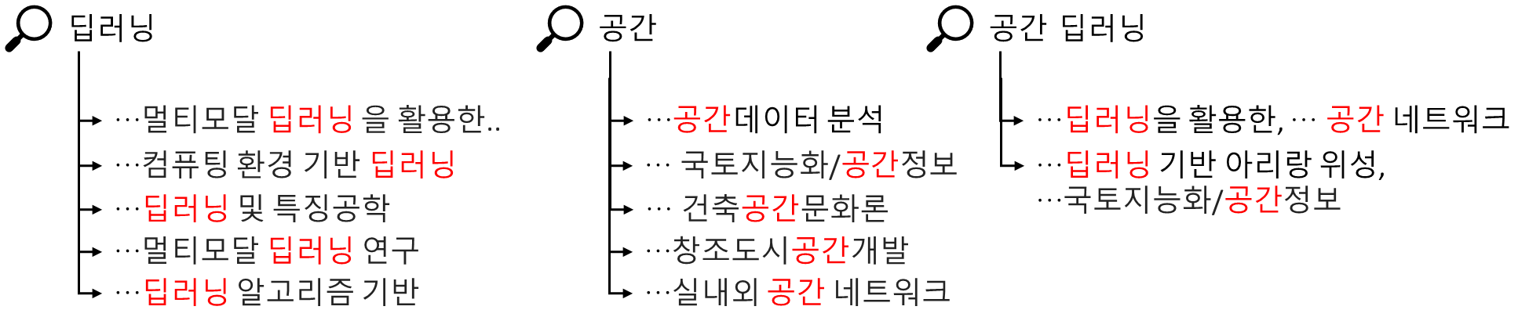
2. 연구자 데이터베이스 검색시스템의 제한점
2-1. 키워드 검색 시 정확한 일치 (exact match) 결과 반환
(현 상황) 검색어를 띄어쓰기 기반으로 분해, 분해된 모든 키워드를 정확히 포함한 결과를 반환
(문제점) 여러 개의 검색 키워드를 입력 시, 모든 키워드를 가진 데이터가 없다면 검색 결과가 나오지 않음 [그림 4]
(개선 필요성) 검색의 유연성이 떨어짐
[그림 4] 검색 키워드와 정확히 일치하는 결과 예시
(위) ‘지능형’, ‘지능형 모델’, ‘지능형 개발’의 키워드 검색 결과
(아래) ‘딥러닝’, ‘공간’, ‘딥러닝 공간’의 키워드 검색 결과

Slide 7
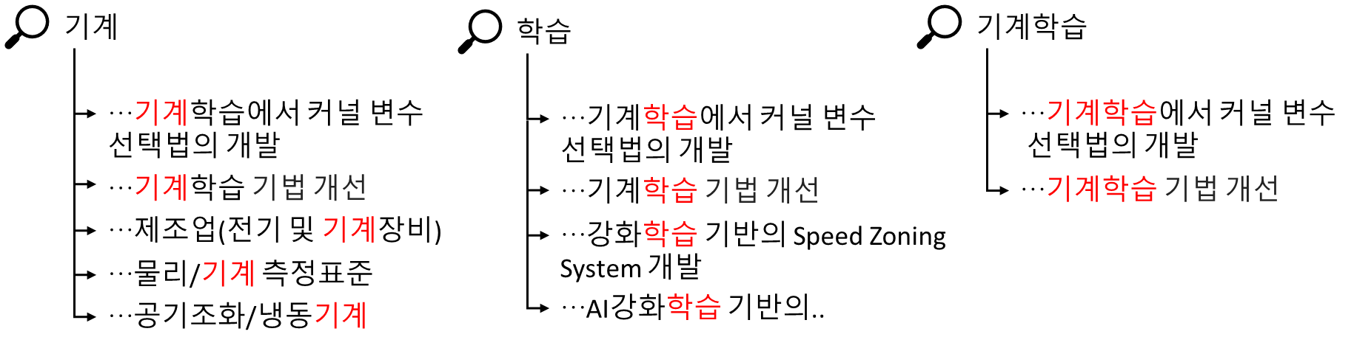
2. 연구자 데이터베이스 검색시스템의 제한점
2-2. 복합명사 토큰화 기능의 부재
(현 상황) 연구분야에서 사용하는 용어들은 여러 개의 명사가 결합되어 만들어진 단어가 많음 [표 1]
(문제점) 토큰화하지 못하고 하나의 단일 키워드로 인식함
- '기계학습'은 '기계'나 '학습'이라는 개별 키워드로 인식 불가 & ‘기계학습‘을 정확하게 포함하는 데이터만 검색 [그림 5]
(개선 필요성) 복합명사를 이루는 단어들도 복합명사가 갖는 의미의 일부를 내포하기에 토큰화를 통해 개개의 단어를 검색 키워드로 인식하는 것이 필요함
기계정보공학과 | 기계+정보+공학과
도시빅데이터융합학과 | 도시+빅+데이터+융합+학과
응집물질물리이론 | 응집+물질+물리+이론
채소재배생리 | 채소+재배+생리
창조도시공간개발 | 창조+도시+공간+개발
기계학습 | 기계+학습
[표 1] 연구자 데이터베이스 내 복합명사의 예시
[그림 5] 복합명사 토큰화 기능의 부재 예시: ‘기계학습’

Slide 8
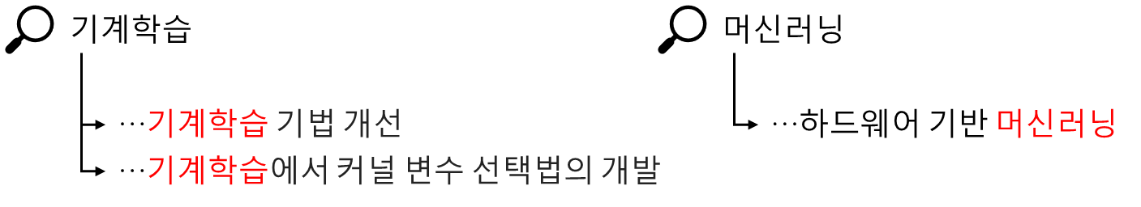
2. 연구자 데이터베이스 검색시스템의 제한점
2-3. 학술용어의 동의어와 약어 인식 불가
(현 상황) 데이터의 대다수는 학술용어. 영어 기반의 학술용어가 한국어로 번역되는 과정에서 많은 동의어가 발생함 [표 2]
(문제점) 이러한 동의어와 약어를 동일한 단어로 인식하지 못함 [그림 6]
(개선 필요성) 연구 데이터 검색을 위한 기능적 향상이 필요함
동의어
기계학습, 머신러닝 | 강화학습, 보상학습, 보상기반학습
AI, 인공지능 | 의사결정나무, 의사결정트리, 트리모델
DNN, 딥러닝, 심층 학습, 심층 신경망, 딥네트워크 | 클러스터링, 군집화, 군집분석, 클러스터분석
ANN, 인공신경망, 뉴럴네트워크 | Computer Vision, CV, 컴퓨터비전
NLP, 자연어처리, 언어처리 | 과학기술정보통신부, 과기부, 과기정통부, 정통부, MSIT, Misistry of Science and ICT
[표 2] 제한점 3: 학술용어의 동의어 예시
[그림 6] 제한점 3: ‘기계학습’과 ‘머신러닝’은 동의어지만 개별 단어로 인식됨

Slide 9
2. 연구자 데이터베이스 검색시스템의 제한점
2-4. 데이터베이스 내 추상적인 연구정보
(현 상황) 연구 분야를 검색하는데 실질적으로 필요한 정보는 연구영역, 논문명, 과제명, 특허명 뿐임 [표 3]
(문제점) 추상적인 정보임
(개선 필요성) 각 연구 산출물마다 구체적인 정보로 데이터를 구축하는 것이 바람직함
연구영역 | 데이터베이스, 정보검색, 자연어 처리
논문명 | - Improving Complex Scene Generation by Enhancing Multi-scale Representations of GAN Discriminators - Retrieval-Augmented Response Generation for Knowledge-Grounded Conversation in the Wild - Selectively Connected Self-Attentions for Semantic Role Labeling - Exploiting Text Matching Techniques for Knowledge-Grounded Conversation
과제명 | 외부 지식베이스 전이를 통한 멀티모달 딥러닝 연구
특허명 | -
[표 3] 제한점 4: 통계학과 박재휘 교수의 연구정보

Slide 10
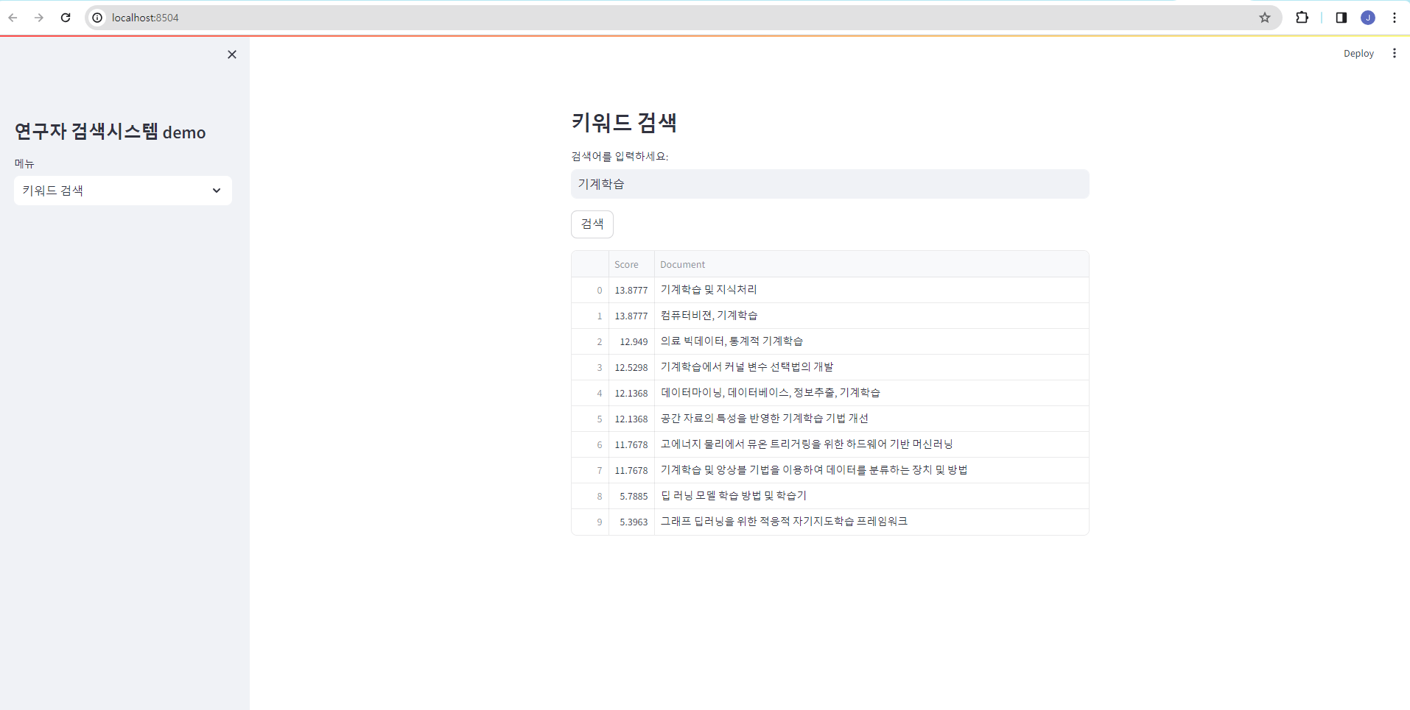
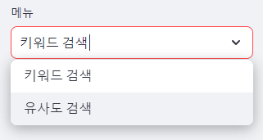
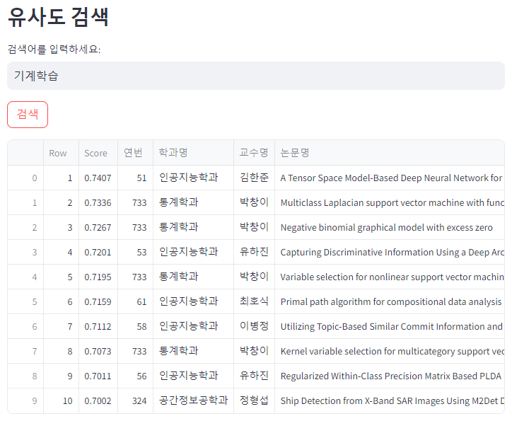

3. 검색시스템의 개선
사용 프로그램: 엘라스틱서치
- 검색엔진이자 데이터베이스, 형태소분석 인덱스 지원
데모 화면
시스템 구축
- 작업환경: Window 10
1. 검색: MRI분석을 위한 인공지능 연구
2. 데이터베이스
탐색
3. 검색
키워드 검색: 키워드 일치여부 판단
유사도 검색: 유사도 계산
4. 결과
상위 n개 결과 반환
개선작업 후 더 유연한 검색 결과를 제공하지만 검색 결과의 양이 상당히 증가하는 문제가 발생
→ 상위 n개의 검색 결과만을 출력하도록 제한함

Slide 11
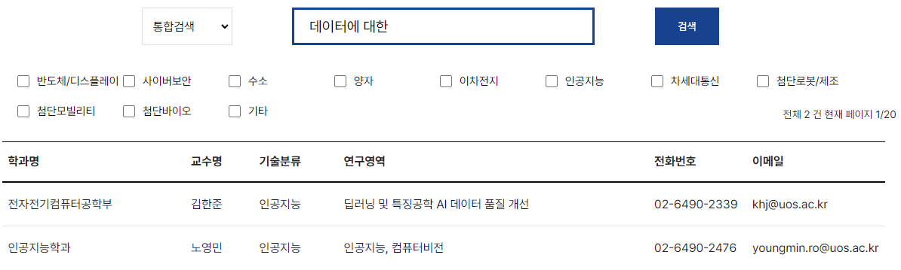
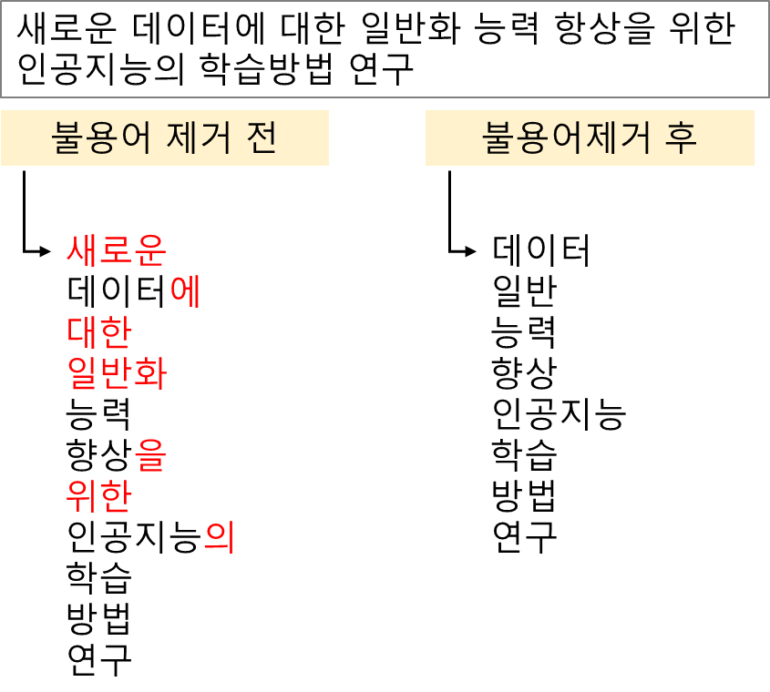
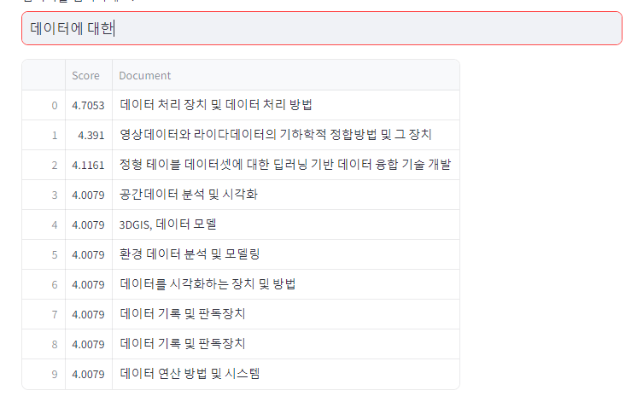
3. 검색시스템의 개선
불용어 제거
불용어: 조사, 접속사 등과 같이 문장을 구성하는 필수 요소지만 문맥적으로 큰 의미가 없는 단어
(개선 이유) 불필요한 정보가 늘어나거나 중요한 단어로 인지할 수 있음
(개선 후) ‘대한’의 검색 X & ‘데이터’에 대한 검색이 늘어남 [그림 8]
산단 검색 시스템
개선 후
[그림 7] 불용어 제거: 불용어 제거 후 인덱스의 변화. 조사, 수식어 등의 제거되었다.
[그림 8] 불용어 제거 적용 예: ‘데이터에 대한’의 검색 결과 비교

Slide 12
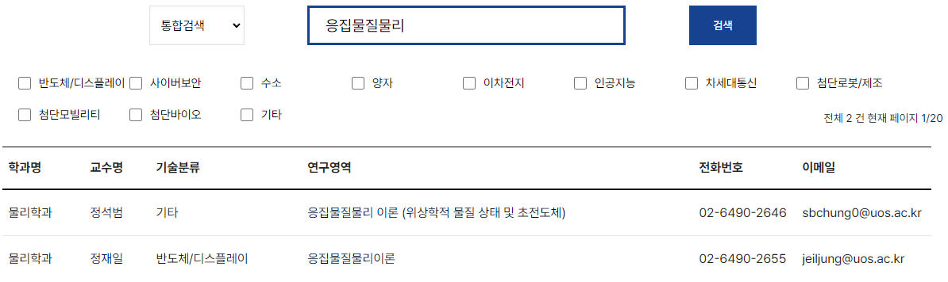
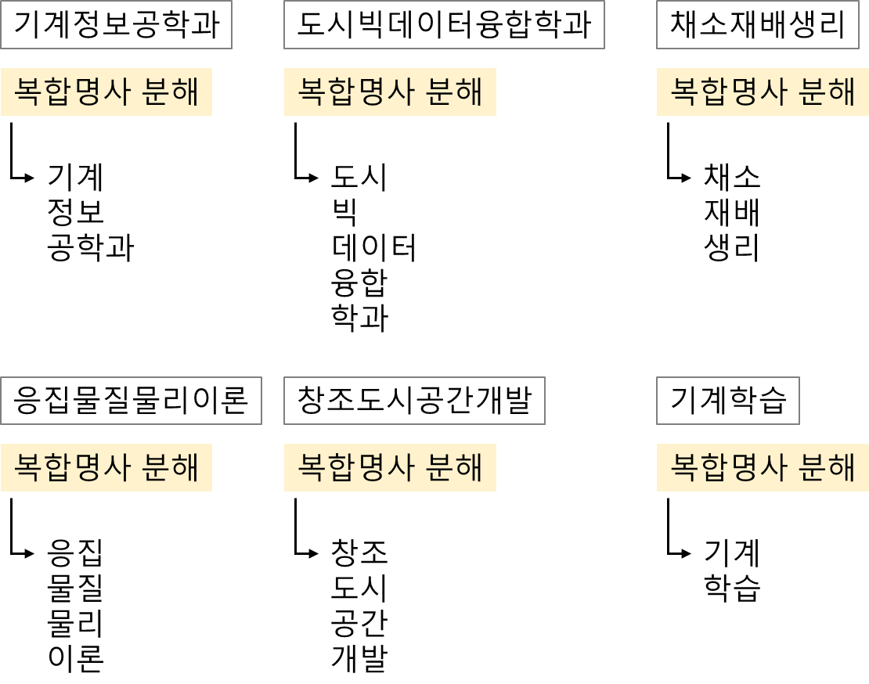
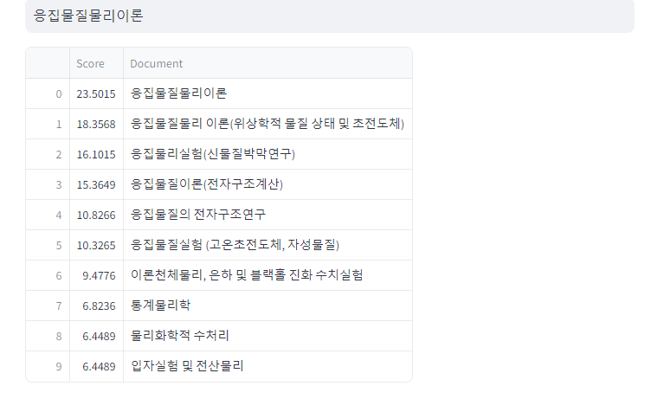
3. 검색시스템의 개선
복합명사 분해
(개선 후) ‘응집물질물리’, ‘응집물질’과 같은 데이터들도 검색됨 [그림 10]
산단 검색 시스템
개선 후
[그림 9] 복합명사 분해: 복합명사 분해 후 인덱스의 변화
[그림 10] 복합명사 분해 적용 예: ‘응집물질물리이론’의 검색 결과 비교

Slide 13
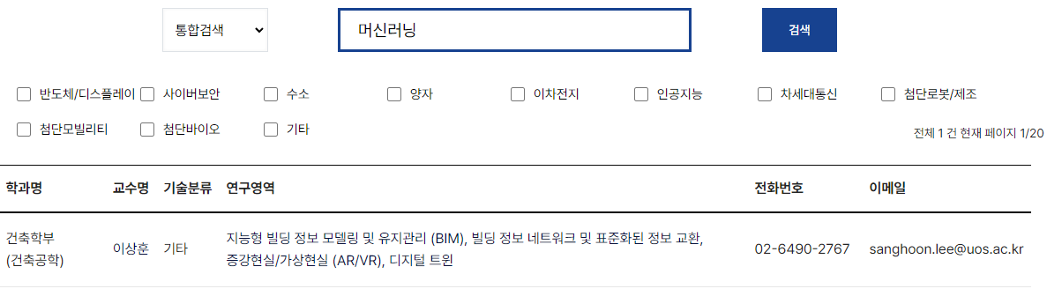
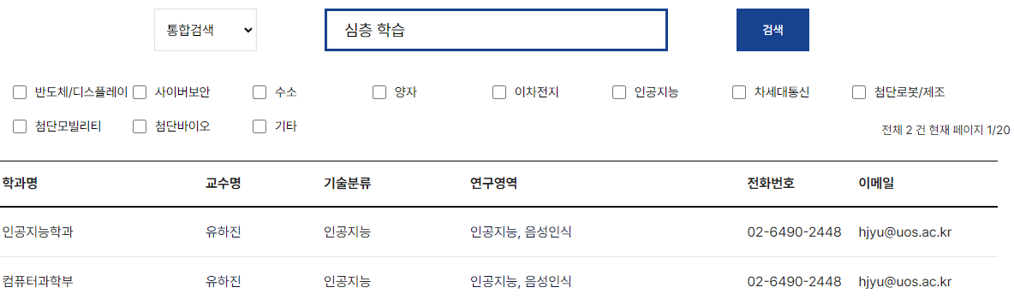
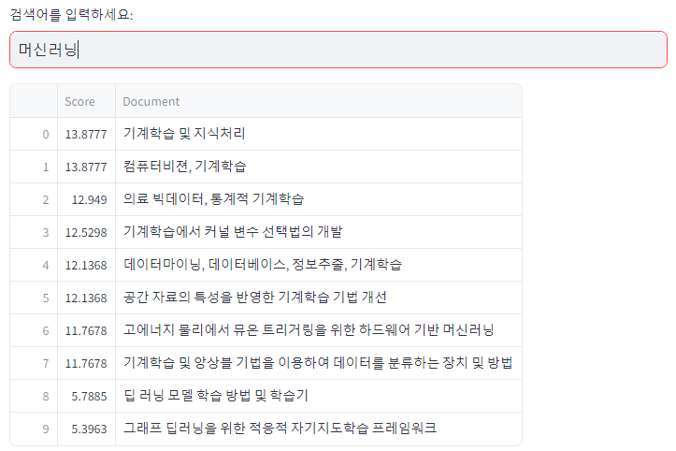
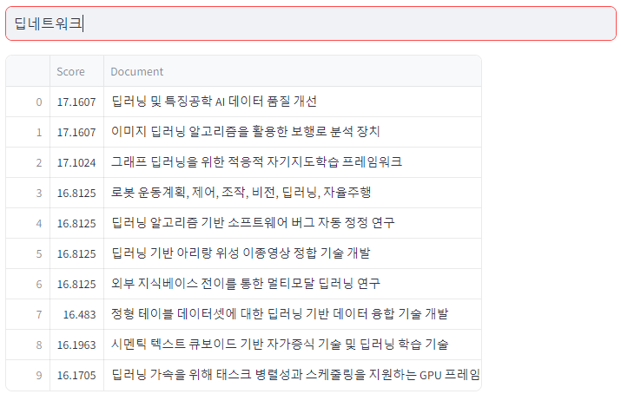
3. 검색시스템의 개선
사용자 사전 도입 (약어/동의어 인식)
(개선 후) 머신러닝 → 기계학습, 딥네트워크 → 딥러닝/심층학습 검색 가능 [그림 11]
산단 검색 시스템
산단 검색 시스템
개선 후
개선 후
[그림 11] 동의어 인식 예: ‘머신러닝’과 ‘딥네트워크’의 검색

Slide 14
4. 검색시스템의 확장
4-1. 유사도 검색 (semantic search)
(배경) 한정된 정보를 보완하고자 연구내용을 잘 나타내는 추가 정보를 이용하고자 함 [그림 12]
(방법) 문장 단위의 연구정보를 추가, 검색어와의 문맥 상 유사성을 기준으로 검색
연구자
연번 기술분류 (12대) 기술분류 (기존) 단과대학 학과명 교수명 연구실 연구영역 전화번호 이메일 홈페이지 비고 연구분야상세
논문
연번 단과대학 학과명 교수명 논문명 기준년도 논문내용상세
과제
연번 단과대학 학과명 교수명 과제명 기준년도 주관부처 연구분야 적용분야 과제내용상세
특허
연번 단과대학 학과명 교수명 발명의 명칭 국가코드 등록번호 특허설명상세
[그림 12] 연구정보를 추가한 최종 데이터

Slide 15
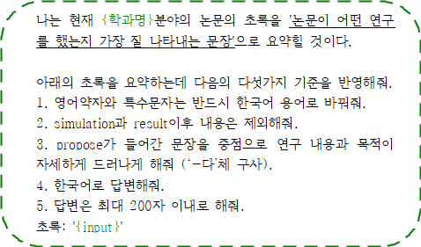
4. 검색시스템의 확장
4-1. 유사도 검색 (semantic search)
‘논문상세정보' 구축과정
LLM을 사용하여 원하는 기준으로 요약함
초록 전문 발췌
The electrochemical behaviour of direct methanol fuel cells (DMFCs) is sensitive to methanol concentration; thus, to avoid external sensors, it is a promising candidate to monitor the concentration of methanol in the fuel circulation loop, which is central to the efficient operation of direct methanol fuel cell systems. We address this issue and report on an extremely robust electrochemical methanol sensing technique that is not sensitive to temperature, cell degradation and membrane electrode assembly (MEA) type. We develop a temperature independent empirical correlation of the dynamic response of cell voltage to step changes in current with methanol concentration. This equation is successfully validated under various operating scenarios at both the single cell and stack levels. Our sensing method achieves an impressive accuracy of ±0.1 M and this is expected to increase the reliability of methanol sensing and simplify the control logic of DMFC systems.
요약 결과 = ‘논문내용상세’ 필드
직접 메탄올 연료전지(DMFCs)의 전기화학적 행동이 메탄올의 농도에 민감하기 때문에, 연료 순환 루프 내의 메탄올 농도를 모니터링하는 것이 DMFC 시스템의 효율적인 작동에 중요하다. 이 문제를 해결하려고 현재 온도, 셀의 변질 및 막 전극 조립(MEA) 유형에 민감하지 않은 매우 견고한 전기화학적 메탄올 감지 기법을 제안한다.

Slide 16
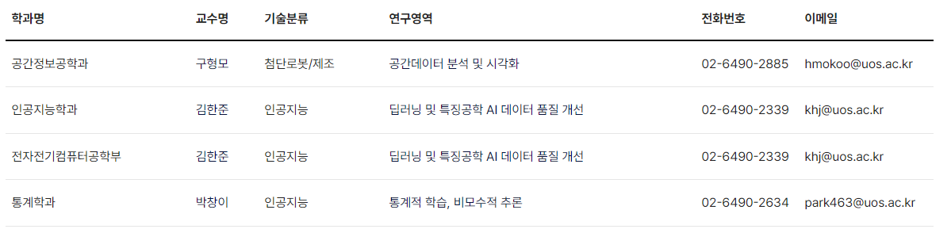
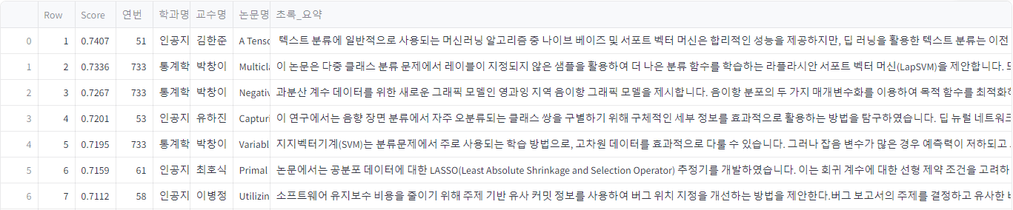
4. 검색시스템의 확장
4-1. 유사도 검색 (semantic search)
‘논문상세정보'의 상위 5개 검색 결과를 살펴보자.
시나리오는 1) 검색어가 키워드인 경우와 2) 키워드 검색으로 검색이 불가능한 경우로 구성함
시나리오 1. 검색어가 키워드인 경우 (기계학습)
산단 검색 시스템
개선 후

Slide 17
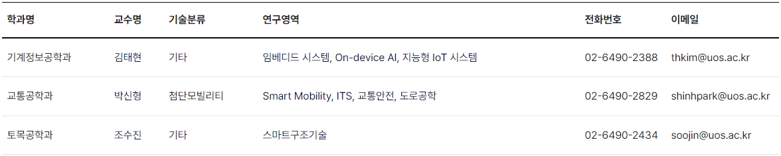
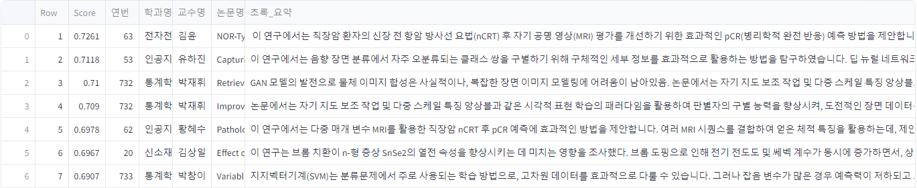
4. 검색시스템의 확장
4-1. 유사도 검색 (semantic search)
시나리오 1. 검색어가 키워드인 경우 (영상분석)
산단 검색 시스템
개선 후

Slide 18
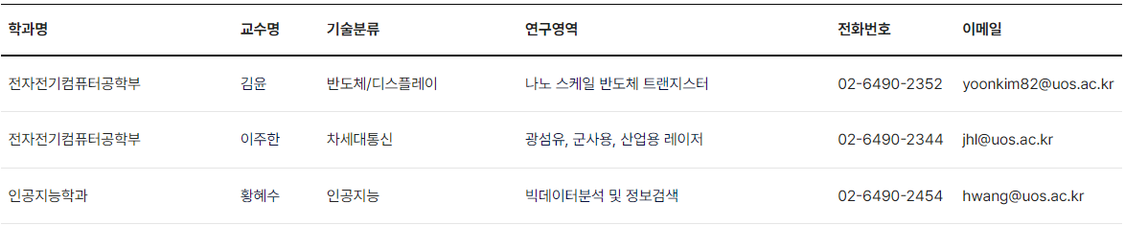
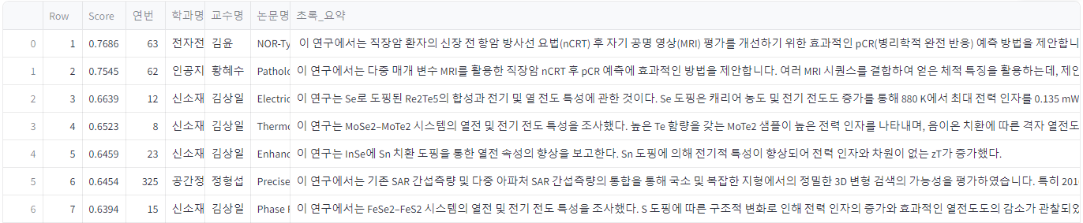
4. 검색시스템의 확장
4-1. 유사도 검색 (semantic search)
시나리오 1. 검색어가 키워드인 경우 (MRI)
산단 검색 시스템
개선 후

Slide 19
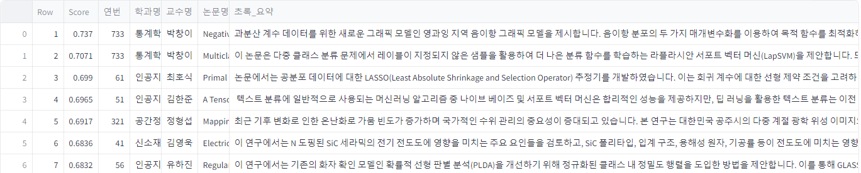
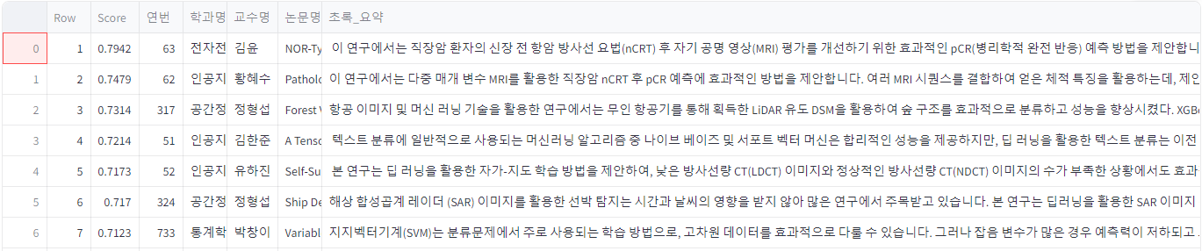
4. 검색시스템의 확장
4-1. 유사도 검색 (semantic search)
시나리오 2. 키워드 검색으로 검색이 불가능한 경우
1) 검색어: 희소한 해를 찾기 위한 회귀모형
2) 검색어: AI를 활용한 MRI영상분석

Slide 20
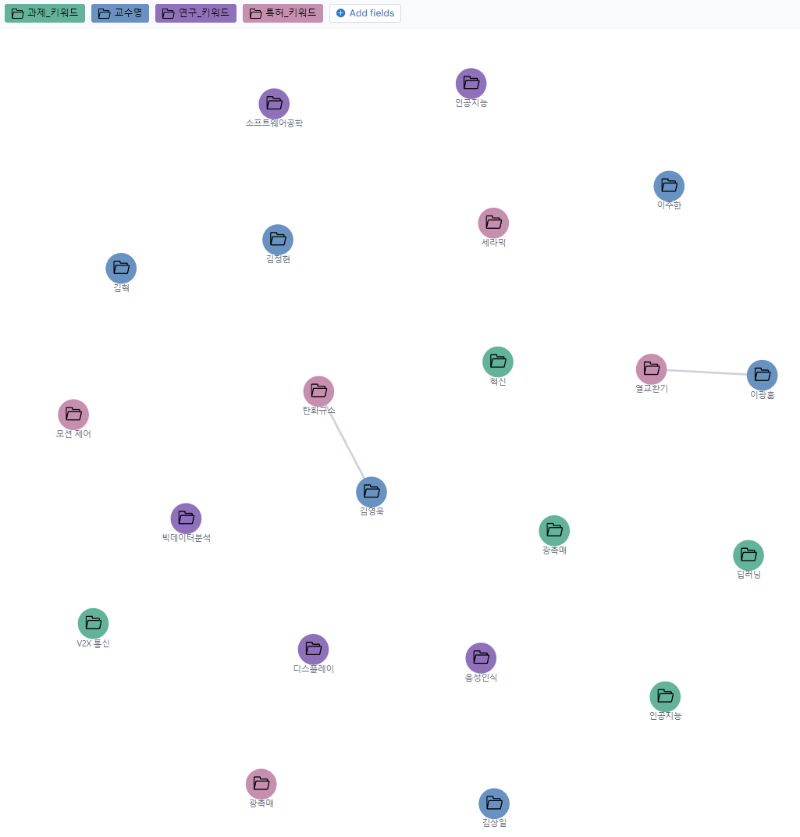
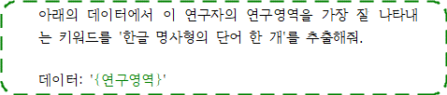
4. 검색시스템의 확장
4-2. 연구자 관계도
특정 연구 내용과 관련 있는 연구자를 찾는 것을 시각화 관점의 서비스 제공
연구자
교수명 연구영역
논문
교수명 논문명
과제
교수명 과제명
특허
교수명 특허명
교수명 | 연구_키워드 | 논문_키워드 | 과제_키워드 | 특허_키워드
강인혜 | 인공지능
나영승 | 연료전지
황면중 | 로봇운동계획
나영승 |  | 에너지저장
유하진 |  | 인공지능
김태현 |  |  | IoT
황면중 |  |  | 로봇
황면중 |  |  |  | 모션제어
[그림 13] 연구자 관계도를 위한 데이터 재구성
[그림 14] 연구자 관계도

